Slide 1
第15章 数据请求库——axios

Slide 2
本章内容
15.1 什么是axios
15.2 安装axios
15.3 基本用法
15.4 axios API
15.5 请求配置
15.6 创建实例
15.7 配置默认选项
15.8 拦截器
15.9 Vue.js 3.0的新变化——替代Vue.prototype
15.10 综合实训——显示近7日的天气情况
遇到问题联系作者微信：codehome6

Slide 3
15.1 什么是axios
在实际开发中，或多或少都会进行网络数据的交互，一般都是使用工具来完成任务。现在比较流行的就是axios库。axios是一个基于promise的HTTP库，可以用在浏览器和node.js中。
axios具有以下特性：
(1) 从浏览器中创建XMLHttpRequests。
(2) 从node.js创建http请求。
(3) 支持Promise API。
(4) 拦截请求和响应。
(5) 转换请求数据和响应数据。
(6) 取消请求。
(7) 自动转换JSON数据。
(8) 客户端支持防御XSRF。
遇到问题联系作者微信：codehome6

Slide 4
15.2 安装axios
安装axios的方法有以下几种。
1.使用CDN方式
使用CDN方式安装，代码如下：
<script src="https://unpkg.com/axios/dist/axios.min.js"></script>
2.使用NPM方式
在Vue脚手架中使用axios时，使用NPM安装方式，执行下面命令安装axios：
npm install axios --save
安装完成后，在main.js文件中导入axios，并绑定到Vue的言行链上。代码如下：
//引入axios
import axios from 'axios'
//绑定到Vue的原型链上
Vue.prototype.$axios=axios;
这样配置完成后，就可以在组件中通过this.$axios来调用axios的方法发送请求。
遇到问题联系作者微信：codehome6

Slide 5
15.3 基本用法
15.3.1 get请求和post请求
15.3.2 请求json数据
15.3.3 跨域请求数据
15.3.4 并发请求
遇到问题联系作者微信：codehome6

Slide 6
15.3.1 get请求和post请求
在Vue脚手架中执行get请求，格式如下：
this.$axios.get('/url?key=value&id=1')
.then(function(response){
// 成功时调用
console.log(response)
})
.catch(function(response){
// 错误时调用
console.log(response)
})
post请求和get请求基本一致，不同的是数据以对象的形式作为post请求的第二个参数，对象中的属性就是要发送的数据。
遇到问题联系作者微信：codehome6

Slide 7
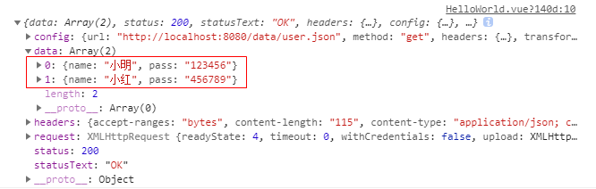
15.3.2 请求json数据
首先使用Vue脚手架创建一个项目，这里命名为axiosdemo，配置选项默认即可。创建完成之后“cd”到项目，然后安装axios：
npm install axios --save
安装完成之后，在main.js文件中配置axios。
遇到问题联系作者微信：codehome6

Slide 8
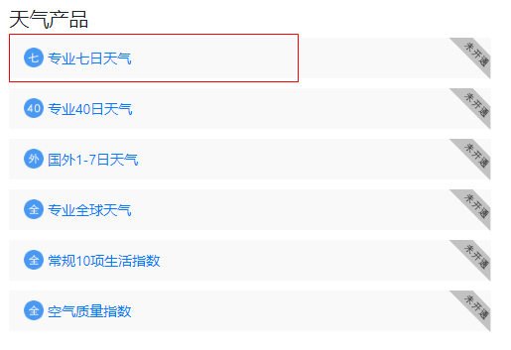
15.3.3 跨域请求数据
在Vue cli中要想实现跨域请求，需要配置一些内容。首先在axiosdemo项目目录中创建一个vue.config.js文件，该文件是Vue脚手架项目的配置文件，在这个文件中设置反向代理。
遇到问题联系作者微信：codehome6

Slide 9
15.3.4 并发请求
很多时候，可能需要同时调用多个后台接口，可以利用axios库提供的并发请求助手函数来实现：
axios.all(iterable)
axios.spread(callback)
遇到问题联系作者微信：codehome6

Slide 10
15.4 axios API
可以通过向axios传递相关配置来创建请求。
get请求和post请求的调用形式如下：
//发送 get 请求
this.$axios({
method:'get',
url: '/user/12345',
});
// 发送 get 请求
this.$axios({
method: 'post',
url: '/user/12345',
data: {
firstName: 'Fred',
lastName: 'Flintstone'
}
});
遇到问题联系作者微信：codehome6

Slide 11
15.5 请求配置
axios库为请求提供了配置对象，在该对象中可以设置很多选项，常用的是url、method、headers和params。其中只有url是必需的，如果没有指定method，请求将默认使用get方法。
遇到问题联系作者微信：codehome6

Slide 12
15.6 创建实例
可以使用自定义配置新建一个axios实例，之后使用该实例向服务端发起请求，就不用每次请求时重复设置选项了。使用axios.create方法创建axios实例，代码如下：
axios.create([config])
var instance = axios.create({
baseURL: 'https://some-domain.com/api/',
timeout: 1000,
headers: {'X-Custom-Header': 'foobar'}
});
遇到问题联系作者微信：codehome6

Slide 13
15.7 配置默认选项
使用axios请求时，对于相同的配置选项，可以设置为全局的axios默认值。配置选项在Vue的main.js文件中设置，代码如下：
axios.defaults.baseURL = 'https://api.example.com';
axios.defaults.headers.common['Authorization'] = AUTH_TOKEN;
axios.defaults.headers.post['Content-Type'] = 'application/x-www-form-urlencoded';
遇到问题联系作者微信：codehome6

Slide 14
15.8 拦截器
拦截器在请求或响应被then方法或catch方法处理前拦截它们，对请求或响应做一些操作。
遇到问题联系作者微信：codehome6

Slide 15
15.9 Vue.js 3.0的新变化——替代Vue.prototype
在Vue.js 3.0版本，使用app.config.globalProperties来代替prototype，具体用法如下
import {createApp} from 'vue';
import axios from 'axios';
const app = createApp();
app.config.globalProperties.axios = axios;
可是这里须要注意的是，config.globalProperties这个属性是应用自己才有的，而mount会返回实例，没法实现全局挂载。因此在进行链式写法的时候，需要先设置congfig.globalProperties，然后后再进行mount()，所以下面的写法是错误的。
// 错误示范
import {createApp} from 'vue';
import axios from 'axios';
const app = createApp().mount('#app');//先设置全局属性，再进行挂载
app.config.globalProperties.axios = axios;
遇到问题联系作者微信：codehome6

Slide 16
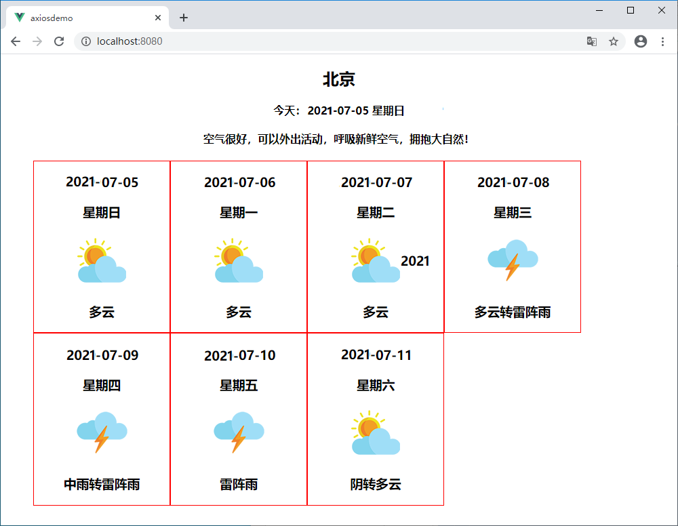
15.10 综合实训——显示近7日的天气情况
下面使用axios库请求天气预报的接口，在页面中显示近7日的天气情况。
遇到问题联系作者微信：codehome6

